Slide 1
Recurrent Neural Network (RNN)

Slide 2
시계열 데이터(Sequential data)
시계열 데이터란?
시간 별로 구성된 값의 집합(음성, 자연 언어, 센서 데이터, 주가 등)
기록 추세, 실시간 경고, 예측 모델링 분석
시계열 데이터는 무조건 RNN을 써야하는가?
꼭 RNN을 사용하지 않아도 된다.
시계열 데이터의 Classification, Regression 문제를 풀 때 DNN이나 CNN을 사용해도 된다.
CNN의 성능이 월등히 좋을 때도 많다.
결론은?
RNN과 CNN 둘 다 사용해봐서 결과가 잘나오는걸 선택하자.

Slide 3
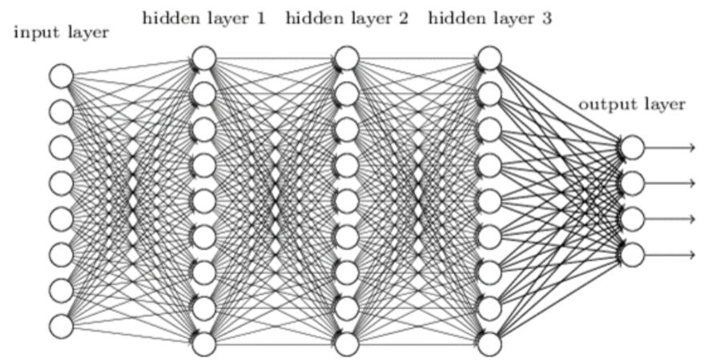
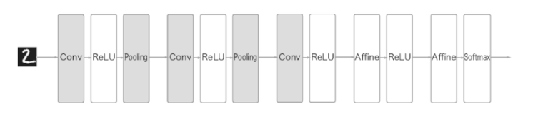
Feed Forward Neural Network
앞서 배운 신경망들은 hidden layer에서 Activation function를 지난 값은 오직 Output layer방향으로만 향함.
이와 같은 신경망들을 Feed Forward Neural Network라고 함.
그렇지 않은 신경망들이 있는데 그 중 하나가 RNN이며, hidden layer에서 Activation function를 통해 나온 결과값을 Output layer 방향으로도 보내면서, 다시 hidden layer로 보내는 특징이 있음.

Slide 4
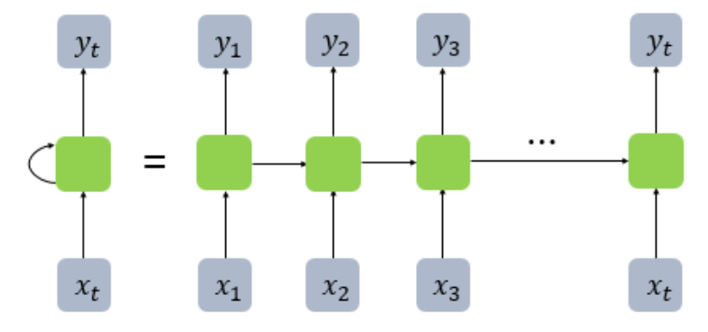
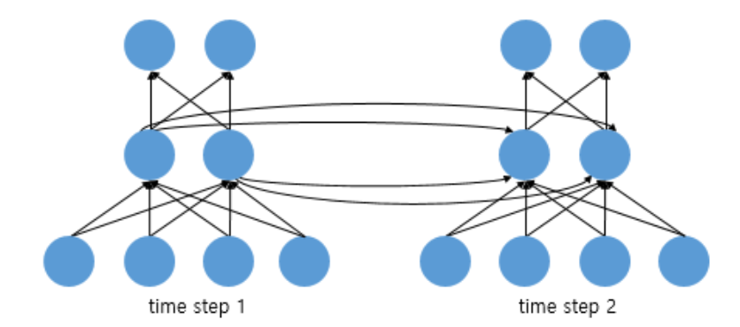
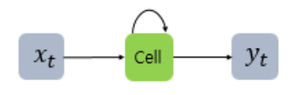
Recurrent Neural Network(RNN)
화살표를 사용하여 표현
시점의 흐름에 따라 표현
신경망 구조로 표현
X는 입력층의 입력벡터, y는 출력층의 출력벡터라고 함.
RNN에서 hidden layer에서 Activation function를 통해 결과를 내보내는 역할을 하는 노드를 cell(셀)이라고 함.
Cell은 이전의 값을 기억하려고 하는 일종의 메모리 역할을 수행하므로 메모리 cell 또는 RNN cell이라고 표현함.
메모리 cell이 출력층 방향으로 또는 다음 시점인 t+1의 자신에게 보내는 값을 hidden state(은닉 상태)라고 함.

Slide 5
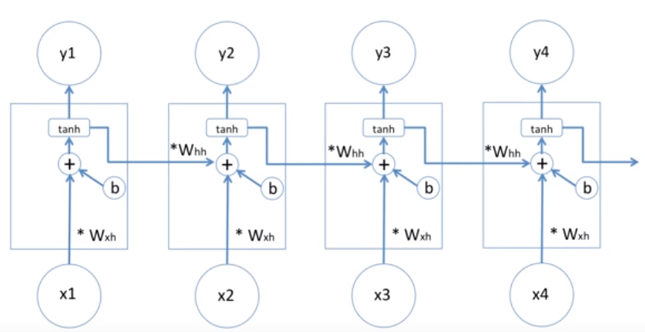
Vanilla RNN의 구조
주로 tanh(하이퍼 볼릭 탄젠트)함수를 사용

Slide 6
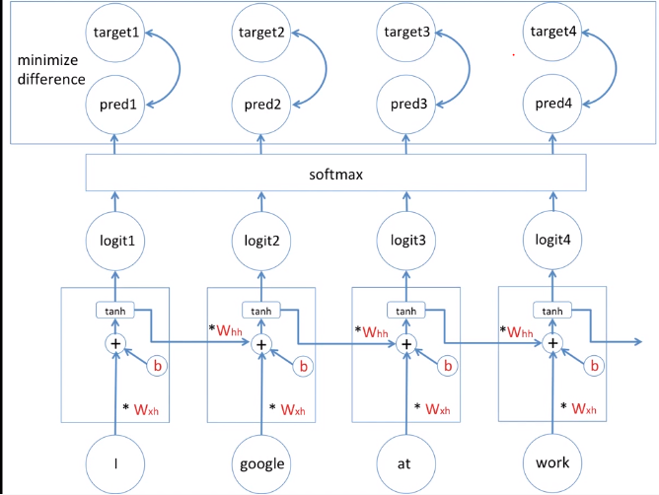
Vanilla RNN 구조

Slide 7
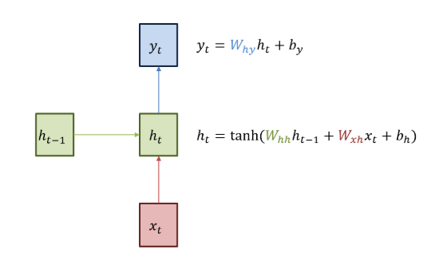
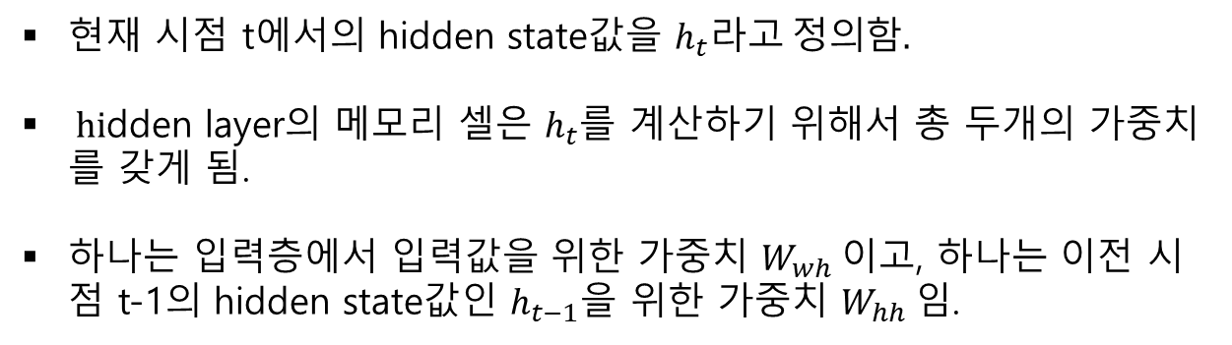
RNN 수식
현재 시점 t에서의 hidden state값을 $h_{t}라고 정의함.$
$hi$dden layer의 메모리 셀은 $h_{t}$를 계산하기 위해서 총 두개의 가중치를 갖게 됨.
하나는 입력층에서 입력값을 위한 가중치 $W_{wh}$이고, 하나는 이전 시점 t-1의 hidden state값인 $h_{t−1}$을 위한 가중치 $W_{hh}$임.

Slide 8
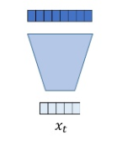
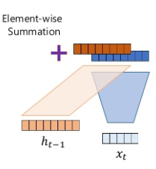
RNN 구조 설명

Slide 9
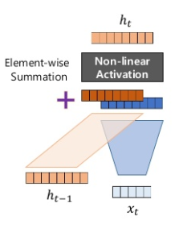
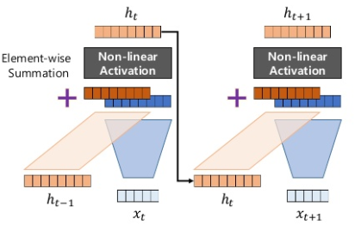
RNN 구조 설명

Slide 10
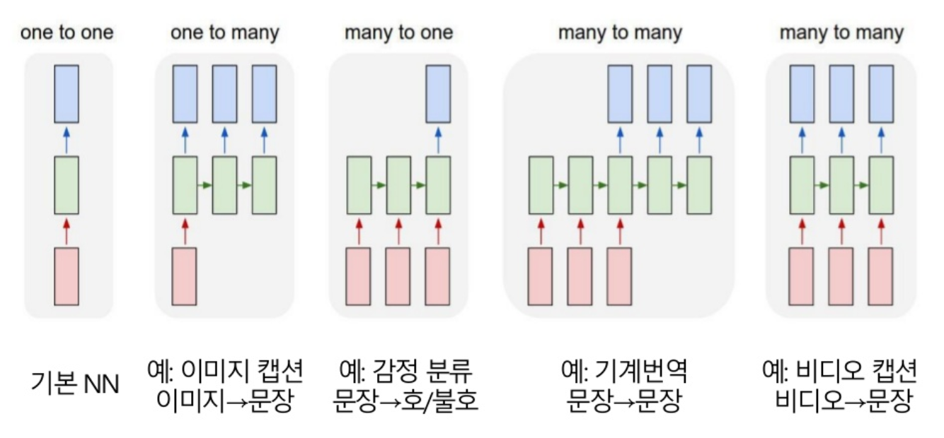
다양한 RNN 구조들

Slide 11
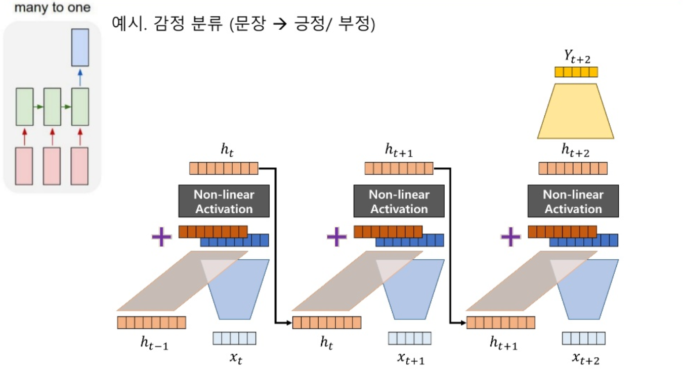
Many-to-one

Slide 12
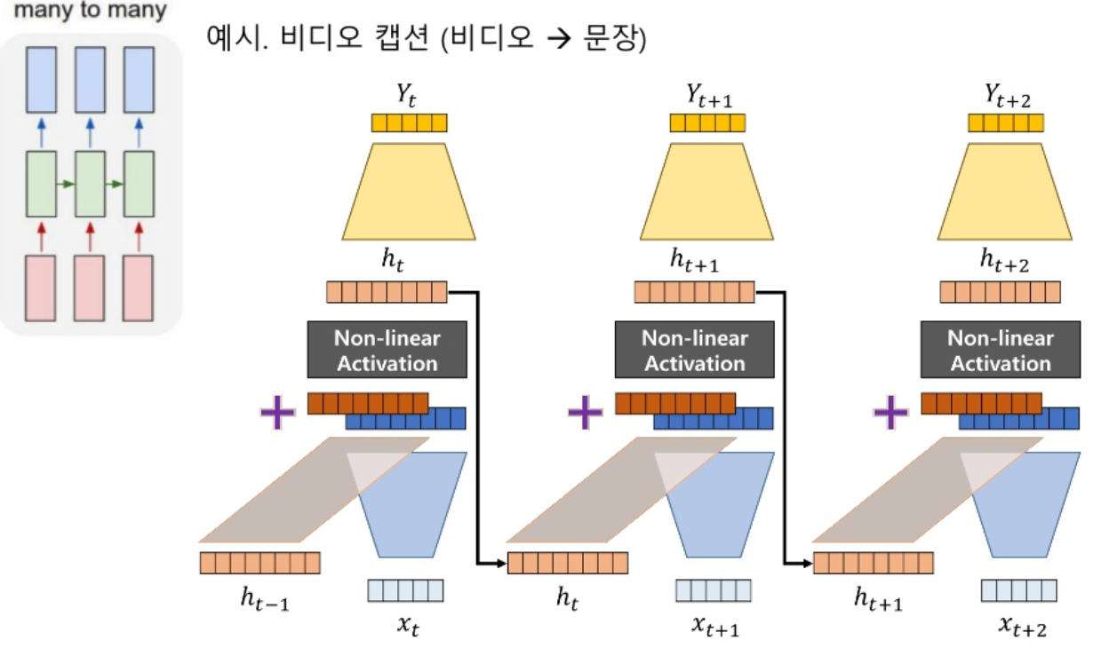
Many-to-Many

Slide 13
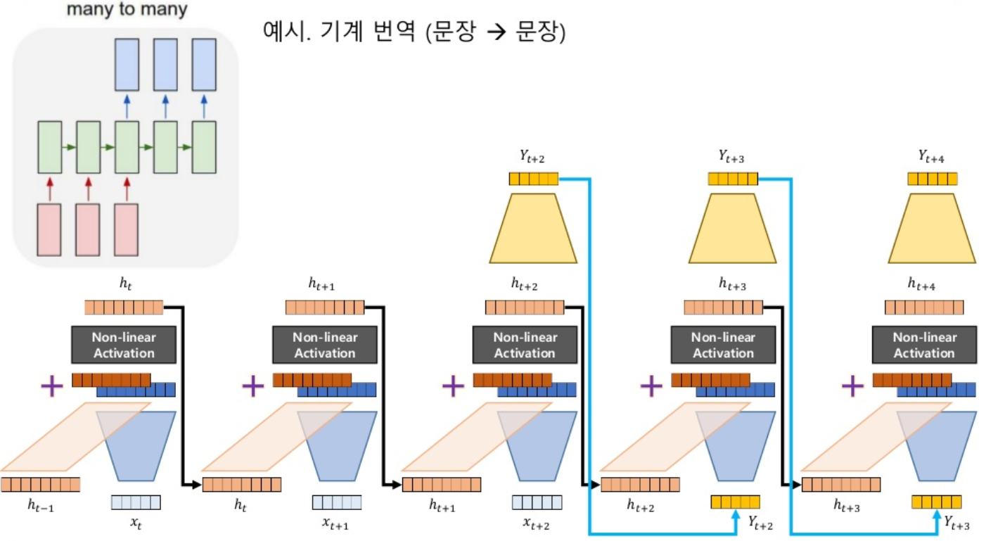
Many-to-Many

Slide 14
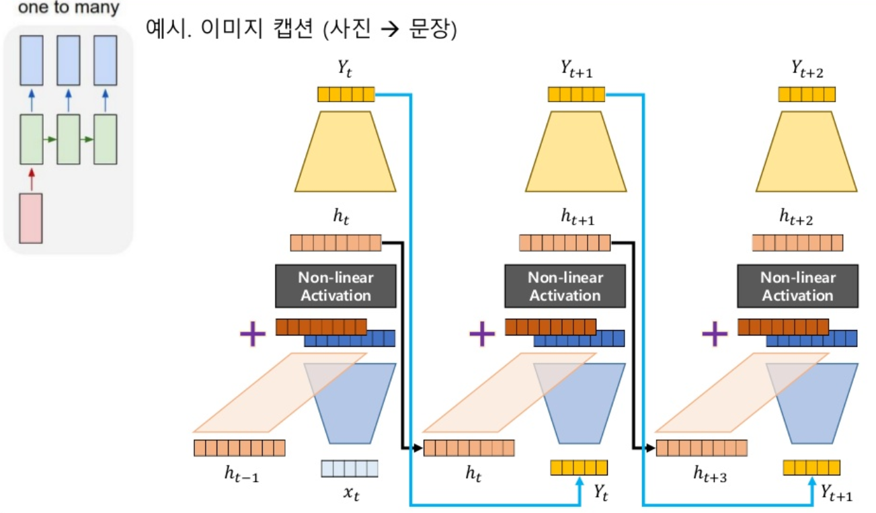
One-to-Many

Slide 15
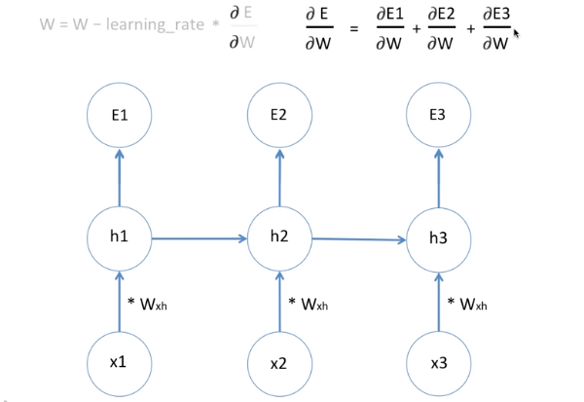
BPTT(Back-Propagation Through Time)
RNN에서의 Back-Propagation은 BPTT라는 명칭으로 부름.
RNN의 단점은 비교적 짧은 시퀀스(Sequence)에 대해서만 효과를 보이는 단점이 있음.
RNN의 시점이 계속 길어질수록 앞의 정보가 뒤로 충분히 전달되지 못하는 현상이 발생함.
즉, BPTT를 할수록 Vanishing Gradient(기울기 소실)가 발생을 함.

Slide 16
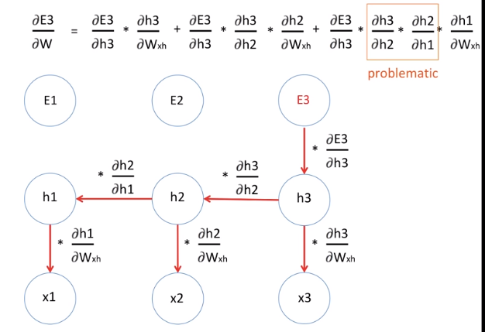
BPTT(Back-Propagation Through Time)

Slide 17
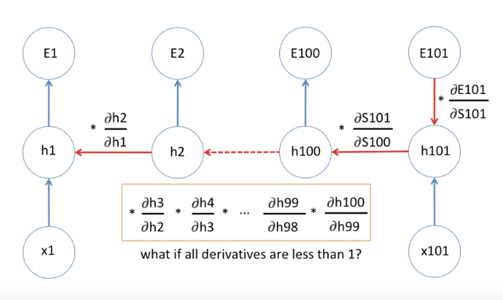
Gradient Vanishing
미분 값이 1보다 작은 값을 1000~10000번 곱하면 거의 0으로 수렴해서 W값이 거의 변하지 않음 .
즉, 장기 의존성(Long-Term Dependency)문제가 발생을 함.

Slide 18
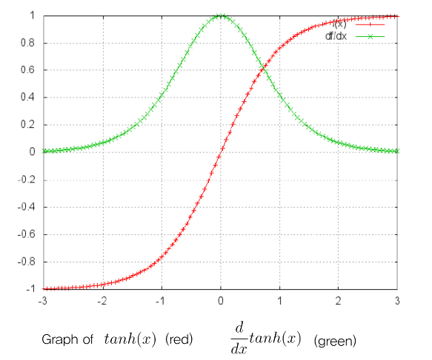
Gradient Vanishing

Slide 19
해결 방안은?
Relu 함수 사용
Relu 함수를 사용하여 Gradient Vanishing문제를 해결할 수 있지만 Gradient Exploding이 발생할 수 있음
1보다 큰 값이 1000~10000번 곱해지면 너무 큰 값으로 발산할 수 있음. 즉, Relu함수도 해결법이 될 수 없음.
LSTM과 GRU를 사용하자.
Vanilla RNN의 단점을 해결하기 위해 1997년 LSTM방법이 고안이 되었고, 그 이후 2014년에 LSTM을 간소화한 GRU방법이 고안이 됨.

Slide 20
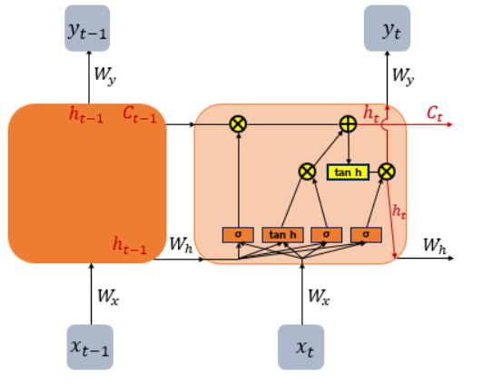
LSTM(Long Short-Term Memory)
Vanilla RNN의 단점을 보완한 RNN의 일종이며, 장단기 메모리(Long short-Term Memory)라고 하며 줄여서 LSTM이라고 함.
Hidden Layer의 메모리 셀에 입력게이트,망각게이트,출력게이트를 추가하여 불필요한 기억을 지우고, 기억해야할 것 들을 정함.
셀 상태(cell state)라는 값을 추가함.

Slide 21
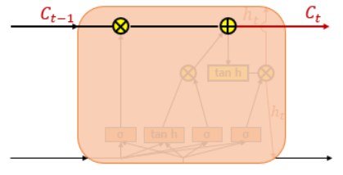
셀 상태(Cell state)
셀 상태는 위의 그림에서 왼쪽에서 오른쪽으로 가는 굵은 선임.
셀 상태 또한 이전에 배운 hidden state처럼 이전 시점의 셀 상태가 다음 시점의 셀 상태를 구하기 위한 입력으로 사용이 됨.

Slide 22
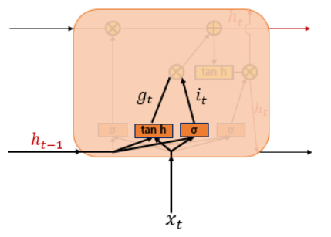
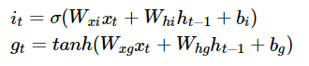
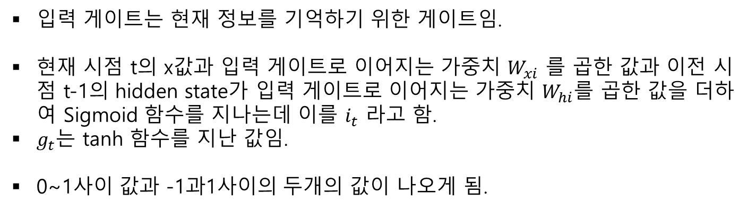
입력 게이트(input gate)
여기서 σ(시그마)는 Sigmoid 함수를 의미함.
입력 게이트는 현재 정보를 기억하기 위한 게이트임.
현재 시점 t의 x값과 입력 게이트로 이어지는 가중치 $W_{xi}$ 를 곱한 값과 이전 시점 t-1의 hidden state가 입력 게이트로 이어지는 가중치 $W_{hi}$를 곱한 값을 더하여 Sigmoid 함수를 지나는데 이를 $i_{t}$ 라고 함.
$g_{t}$는 tanh 함수를 지난 값임.
0~1사이 값과 -1과1사이의 두개의 값이 나오게 됨.

Slide 23
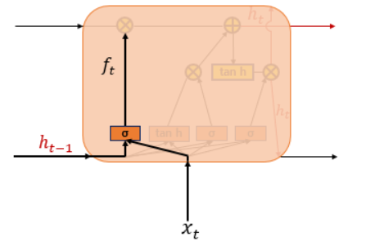
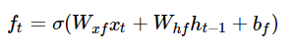
삭제 게이트(forget gate)
삭제 게이트는 기억을 삭제하기 위한 게이트임.
현재 시점 t의 x값과 이전 시점 t-1의 hidden state가 Sigmoid함수를 지나게 됨.
0~1사이가 값이 나오게 되는데, 이 값이 곧 삭제 과정을 거친 정보의 양임.
0에 가까울 수록 정보가 많이 삭제된 것이고 1에 가까울수록 정보를 온전히 기억한 것임.

Slide 24
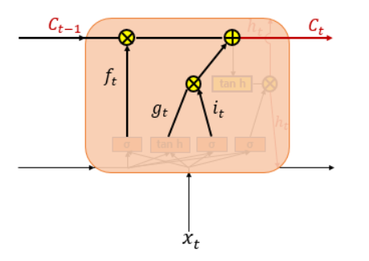
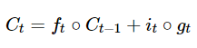
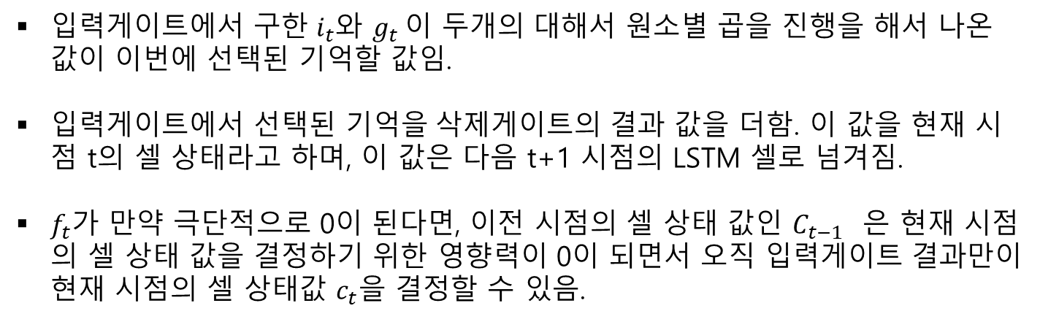
셀 상태(장기 상태)
입력게이트에서 구한 $i_{t}$와 $g_{t}$이 두개의 대해서 원소별 곱을 진행을 해서 나온 값이 이번에 선택된 기억할 값임.
입력게이트에서 선택된 기억을 삭제게이트의 결과 값을 더함. 이 값을 현재 시점 t의 셀 상태라고 하며, 이 값은 다음 t+1 시점의 LSTM 셀로 넘겨짐.
$f_{t}$가 만약 극단적으로 0이 된다면, 이전 시점의 셀 상태 값인 $C_{t−1}$ 은 현재 시점의 셀 상태 값을 결정하기 위한 영향력이 0이 되면서 오직 입력게이트 결과만이 현재 시점의 셀 상태값 $c_{t}$을 결정할 수 있음.

Slide 25
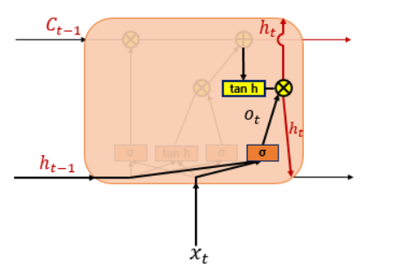
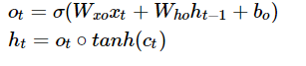
출력 게이트와 hidden state(단기 상태)
출력게이트는 현재 시점 t의 x값과 이전 시점 t-1의 hidden state가 sigmoid 함수를 지난 값이며, 해당 값은 현재 시점 t의 hidden state를 결정하는 일에 쓰임.
hidden state를 단기 상태라고 하며, hidden state는 장기 상태의 값이 tanh함수를 지나 -1과 1사이의 값임
해당 값은 출력 게이트의 값과 연산되면서, 값이 걸러지는 효과가 발생을 하고,단기 상태의 값은 출력층으로 향함.

Slide 26
LSTM Summary
Ct-1에서 불필요한 정보를 지운다. (삭제게이트)
Ct-1에 새로운 인풋 Xt와 ht-1를 보고 중요한 정보를 넣는다. (입력게이트)
위 과정을 통해 Ct를 만든다. (셀 상태(장기상태))
Ct를 적절히 가공해 해당 t에서의 ht를 만든다. (셀 상태(단기 상태))
Ct와 ht를 다음 스텝 t+1로 전달한다. (출력게이트)
1.
수식을 보면 뭔가 중복되는 느낌이 있다.
GRU가 생기게 된 계기가 됨.
2.
3.
4,5.

Slide 27
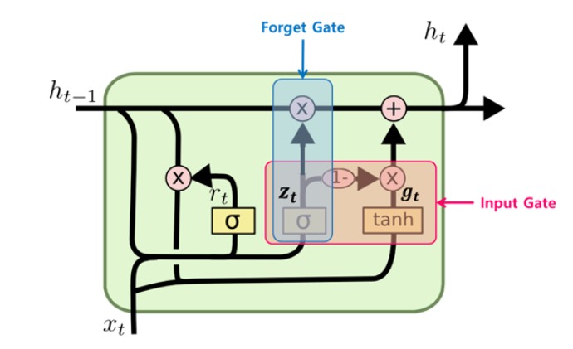
GRU(Gated Recurrent Unit)
GRU는 LSTM 셀의 간소화된 버전이라고 할 수 있으며, 위의 그림과 같은 구조를 가짐.
Reset Gate는 과거의 정보를 적당히 reset시키는 목적임.
Update Gate는 LSTM의 forget gate와 input gate를 합쳐놓은 느낌으로 과거와 현재의 정보의 최신화 비율을 결정함.

Slide 28
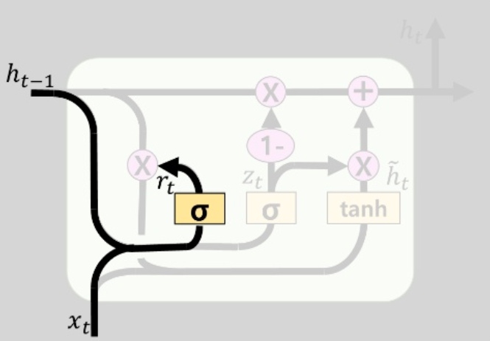
Reset Gate
rt는 과거의 기억이 새로운 기억에 얼마나 중요한지를 결정을 함.
Reset gate는 과거의 hidden state가 새로운 기억의 계산과 무관한 기억이라고 판단하면 ht-1을 새로운 기억에서 완전히 지워버릴 수 있음

Slide 29
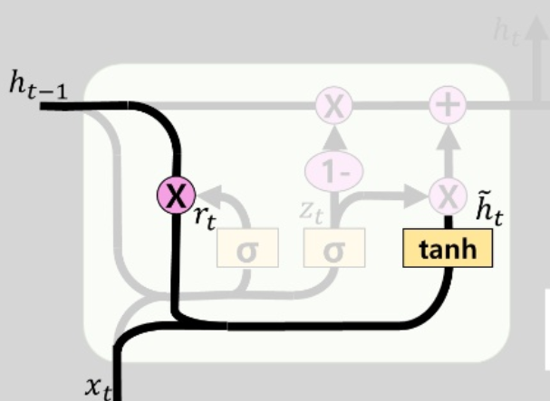
Memory Candidate
현재 기억을 만들기 위해 현재 입력과 재조정(Reset)된 과거 기억 조합임.
rt = 0 : 과거 기억을 reset(지우고), 현재 입력(자극) 위주로 현재 기억 만들기
rt = 1 : 과거 기억을 기준으로, 현재 입력(자극)을 조합하여 현재 기억 만들기

Slide 30
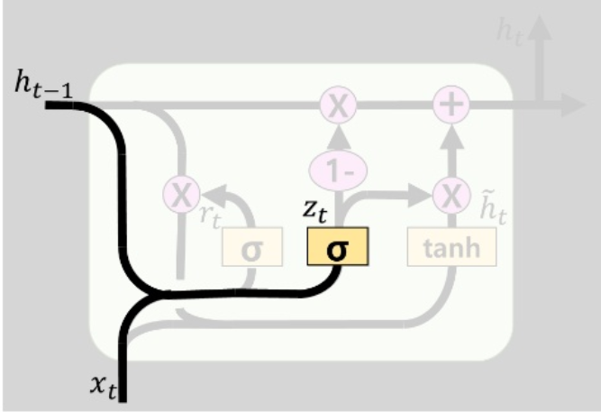
Update Gate
현재 기억을 만들기 위한 과거 기억과 현재 입력의 비율

Slide 31
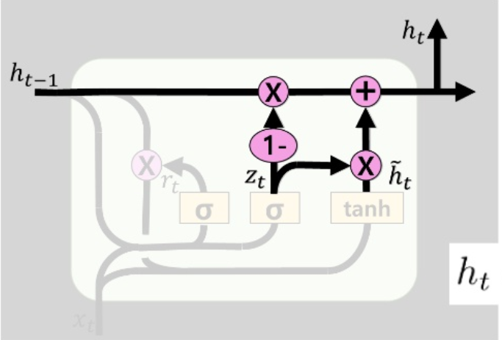
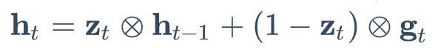
Final Memory
갱신 비율
현재 기억
갱신 비율
과거 기억
갱신 비율(update)에 따른 과거의 기억과 현재 기억의 조합
zt = 0 : 과거 기억 위주의 최종업데이트
zt = 1 : 현재 기억 후보 위주의 최종 업데이트

Slide 32
GRU Summary
Reset gate를 계산해서 임시 ht를 만든다.
Update gate를 통해 ht-1과 ht간의 비중을 결정한다.
zt를 이용해 최종 ht를 계산한다.

Slide 33
LSTM vs GRU
어떤 모델이 더 성능이 좋은가?
어떤 모델이 좋다고 말할 수 없으며, 둘 다 좋은 성능을 보이며, 모델을 선택하는 것 보다는 layer설계,최적화 알고리즘 선택, 가중치 초기화 같은 학습 관련 기술을 잘 선택하는 것이 중요함.
LSTM을 간소화한 GRU가 왜 비슷한 성능을 보이는가?
GRU가 고안된 2014년에는 딥러닝 붐이 있기 전이였고, 그 이후 딥러닝 붐이 불면서 하드웨어(GPU)가 딥러닝에 맞춰서 빠르게 발전을 한것이 어느 정도 영향을 줌.
모바일 딥러닝 분야
아직 모바일은 PC성능을 따라가기 무리인데 모바일 딥러닝분야 같은 곳에서 GRU를 사용하면 좋을 것 같음.

